Slide 1
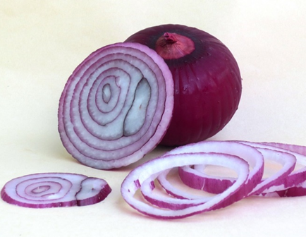
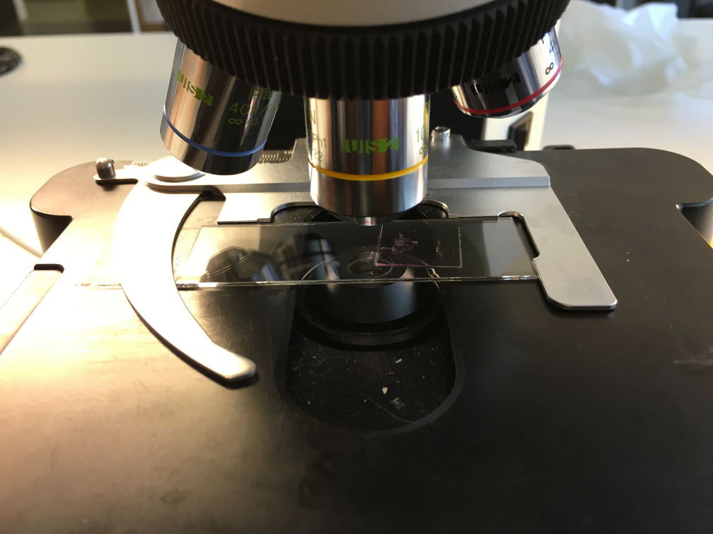

Slide 2
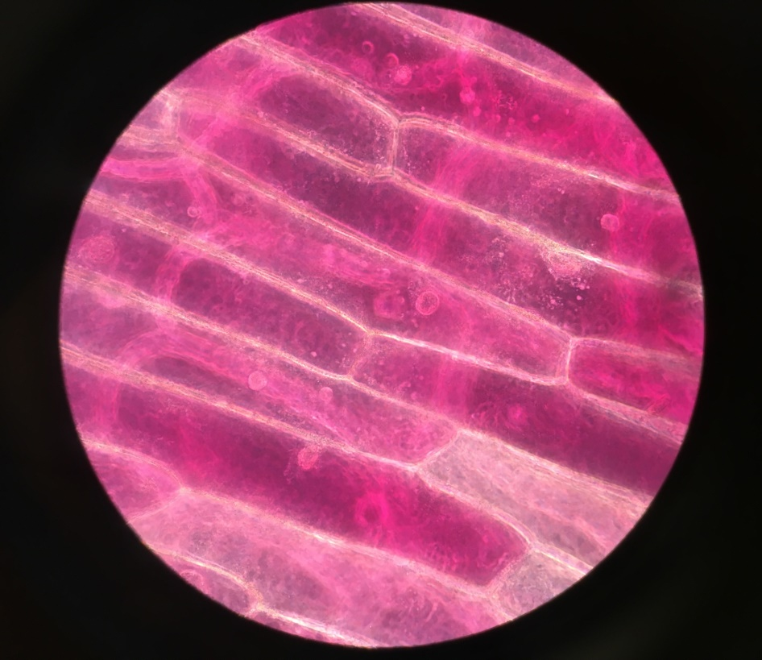
Nøkkelsetning:
Celler er så små at vi bruker mikroskop for å undersøke dei.
Men kor smått er det???

Slide 3
m = meter
mm = millimeter
µm = mikrometer
nm = nanometer
1 m 100 mm 10 mm 1 mm 100 µm 10 µm 1 µm 100 nm 10 nm 1 nm 0,1 nm

Slide 4
10 cm
1 cm
0,001 m
0,1 mm
1 m 100 mm 10 mm 1 mm 100 µm 10 µm 1 µm 100 nm 10 nm 1 nm 0,1 nm
Plasser på skalaen:
10 cm
1 cm
0,1 mm
0,001 m

Slide 5
10 cm
1 cm
0,001 m
0,1 mm
1 m 100 mm 10 mm 1 mm 100 µm 10 µm 1 µm 100 nm 10 nm 1 nm 0,1 nm
Kor mange millimeter er det i ein meter?
Kor mange mikrometer (µm) er det i ein millimeter?
Kor mange mikrometer (µm) er det i ein meter?
1 000
1 000
1 000 000 Éin mikrometer er éin milliondels meter

Slide 6
10 cm
1 cm
0,001 m
0,1 mm
1 m 100 mm 10 mm 1 mm 100 µm 10 µm 1 µm 100 nm 10 nm 1 nm 0,1 nm
Plasser desse der de trur dei passar inn på skalaen:
Raudlauk
Høgda på eit menneske
Atom
Bakterie
Virus
Tjukkleik på eit hårstrå
Raud blodcelle
Breidda til DNA (arvestoffet)
Lengda til DNA
Raudlauk

Slide 7
1 m 100 mm 10 mm 1 mm 100 µm 10 µm 1 µm 100 nm 10 nm 1 nm 0,1 nm
Raudlauk
?
Høgda på eit menneske
Høyden på et menneske
0,001 m

Slide 8
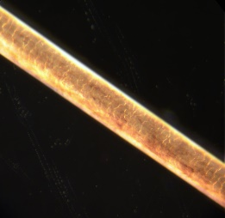
1 m 100 mm 10 mm 1 mm 100 µm 10 µm 1 µm 100 nm 10 nm 1 nm 0,1 nm
Raudlauk
?
Høgda på eit menneske
Hår har ein diameter frå 0,04 til 0,1 mm som er 40–100 µm.
Tjukkleik på eit hårstrå
Tjukkleik på eit hårstrå
0,001 m

Slide 9
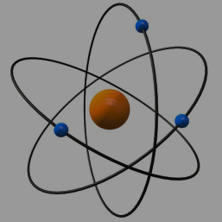
1 m 100 mm 10 mm 1 mm 100 µm 10 µm 1 µm 100 nm 10 nm 1 nm 0,1 nm
Atom
Raudlauk
?
Høgda på eit menneske
Tjukkleik på eit hårstrå
Atom
0,001 m

Slide 10
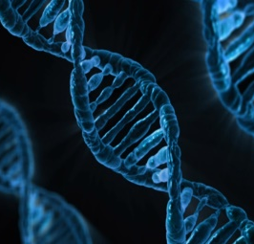
1 m 100 mm 10 mm 1 mm 100 µm 10 µm 1 µm 100 nm 10 nm 1 nm 0,1 nm
Atom
Raudlauk
?
Høgda på eit menneske
Breidda til DNA
Tjukkleik på eit hårstrå
Breidda til DNA
0,001 m

Slide 11
1 m 100 mm 10 mm 1 mm 100 µm 10 µm 1 µm 100 nm 10 nm 1 nm 0,1 nm
Atom
Raudløk
Menneske har 46 DNA-molekyl i kvar celle. Det kortaste er 16 mm og det lengste 85 mm. Til saman over 2 meter DNA i kvar celle!
?
Legg du DNA-molekyla i alle cellene i kroppen etter kvarandre, vil dei bli omtrent dobbelt så lang som diameteren til solsystemet vårt!
Høgda på eit menneske
Breidda til DNA
Tjukkleik på eit hårstrå
Lengda til DNA
Lengden til DNA
0,001 m

Slide 12
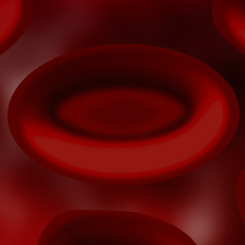
1 m 100 mm 10 mm 1 mm 100 µm 10 µm 1 µm 100 nm 10 nm 1 nm 0,1 nm
Atom
Raudløk
?
Raud blodcelle
Høgda på eit menneske
Breidda til DNA
Tjukkleik på eit hårstrå
Ei typisk raud blodcelle er 6–8 mikrometer.
Raud blodcelle
Lengden til DNA
0,001 m

Slide 13
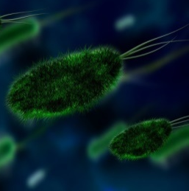
1 m 100 mm 10 mm 1 mm 100 µm 10 µm 1 µm 100 nm 10 nm 1 nm 0,1 nm
Atom
Raudløk
Bakteriar er éincella organismar og typisk berre nokre få mikrometer lange. Men den største bakterien i verda Thiomargarita namibiensis har ein gjennomsnittleg diameter på 0,2 mm.
?
Raud blodcelle
Høgda på eit menneske
Breidda til DNA
Tjukkleik på eit hårstrå
Bakteriar
Lengden til DNA
Bakterier
0,001 m

Slide 14
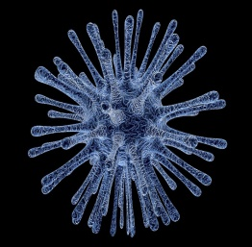
1 m 100 mm 10 mm 1 mm 100 µm 10 µm 1 µm 100 nm 10 nm 1 nm 0,1 nm
Atom
Raudløk
?
Raud blodcelle
Høgda på eit menneske
Breidda til DNA
Tjukkleik på eit hårstrå
Virus
Virus
Lengda til DNA
Bakteriar
0,001 m

Slide 15
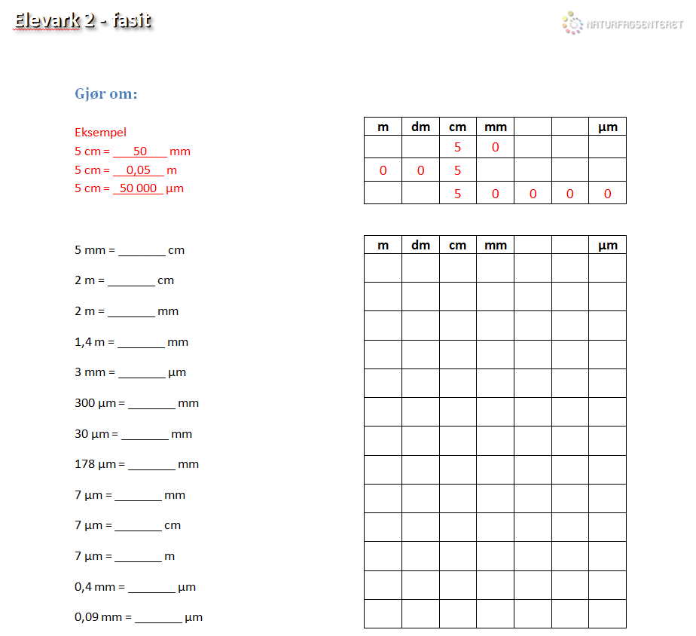
Elevark 3
Gjer om:

Slide 16
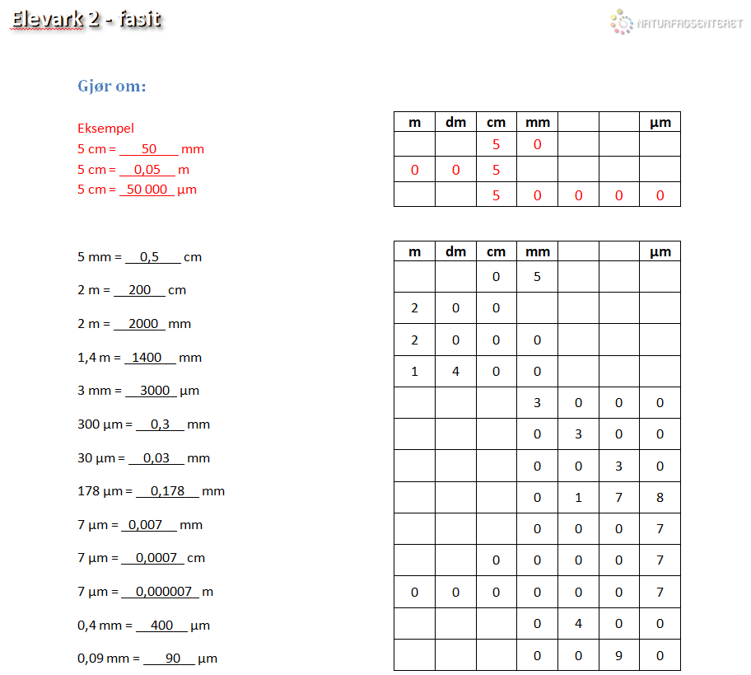

Slide 17
Menneske har ca. 5 millionar raude blodceller per mikroliter blod. Ein vaksen har ca. 5 liter blod i kroppen.
Kor mange raude blodceller har ein vaksen totalt?

Slide 18
Menneske har ca. 5 millionar raude blodceller per mikroliter blod. Ein vaksen har ca. 5 liter blod i kroppen.
Kor mange raude blodceller har ein vaksen totalt?
5 l = 5 000 000 µl
5 000 000 x 5 000 000 = 25 000 000 000 000
(25 billionar = 25 000 milliardar)

Slide 19
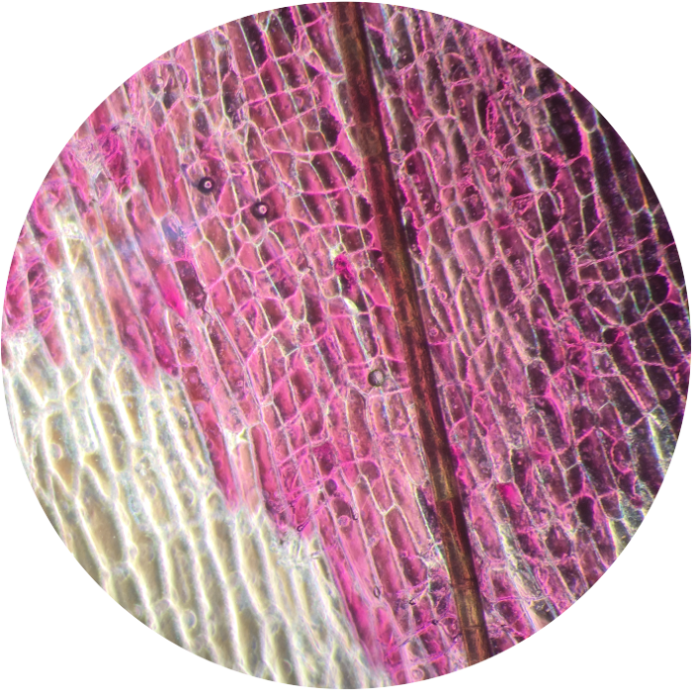
Kor stor er ei laukcelle?
Diameteren til eit hårstrå er 0,04–0,1 mm, altså 40–100 µm. Hårstrået på bildet er 70 µm tjukt.
Bruk mikroskopbildet til å rekne ut omtrent kor lang og brei ei laukcelle er.
Plasser lengda til laukcellene inn på skalaen (elevark 2).

Slide 20
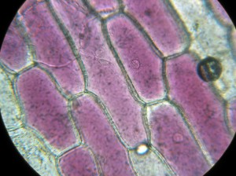
1 m 100 mm 10 mm 1 mm 100 µm 10 µm 1 µm 100 nm 10 nm 1 nm 0,1 nm
Atom
Raudlauk
?
Rød blodcelle
Høgda på eit menneske
Breidda til DNA
Tjukkleik på eit hårstrå
Lengden til løkceller
Virus
Lengda til laukceller
Lengda til DNA
Bakteriar
0,001 m

Slide 21
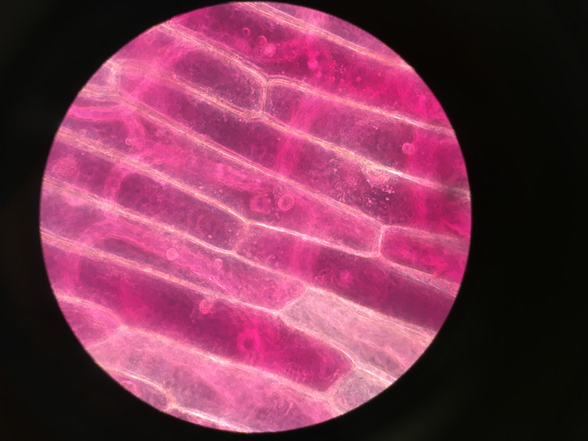
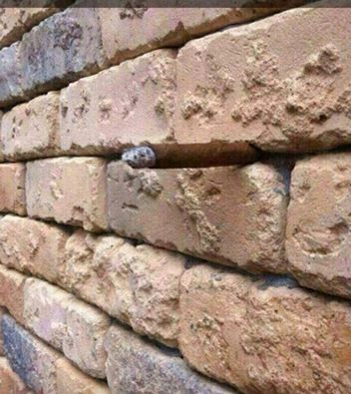
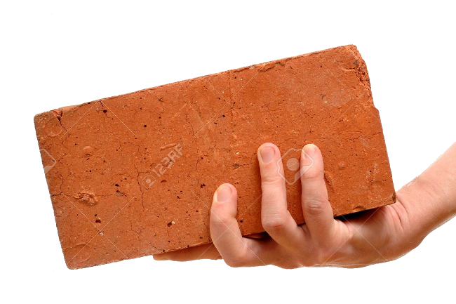
Kor stor er ei laukcelle?
Tenk dykk at vi forstørrar ei laukcelle til å bli like stor som ein murstein (10 x 20 cm). Kor stor ville da lauken blitt?

Slide 22
Kor stor blir lauken?
Kor mange mikrometer lang er ei laukcelle? _____________
Kor mange mikrometer lang er ein murstein? _________________
Kor mange gonger større er mursteinen enn laukcella? _____________
Kor mange cm er diameteren til ein lauk? ____________
Kor stor blir diameteren på lauken om vi forstørrar han like mange gonger som i punkt 3? _____________
200 µm
m | dm | cm | mm |  |  | µm
 | 2 | 0 | 0 | 0 | 0 | 0
20 cm = 200 000 µm
1 000
8 cm
80 m

Slide 23
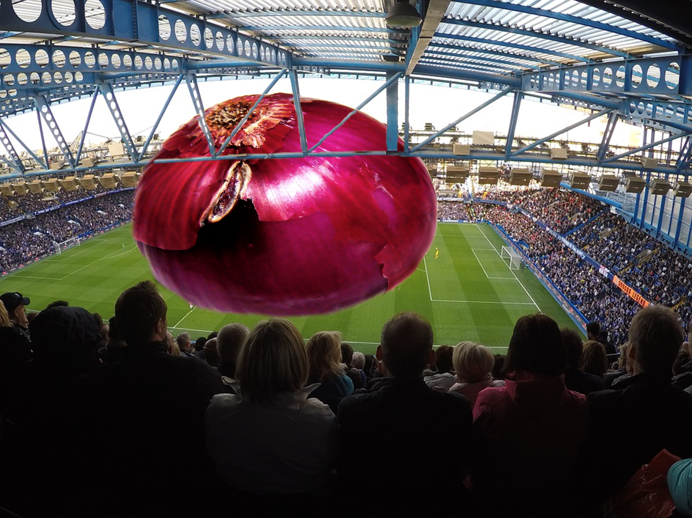
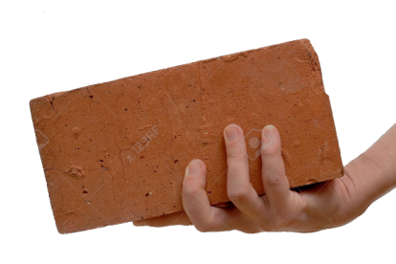

Slide 24
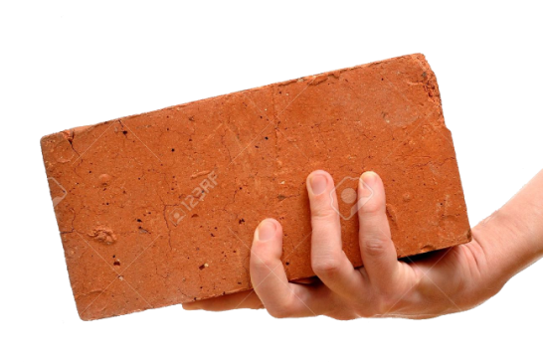
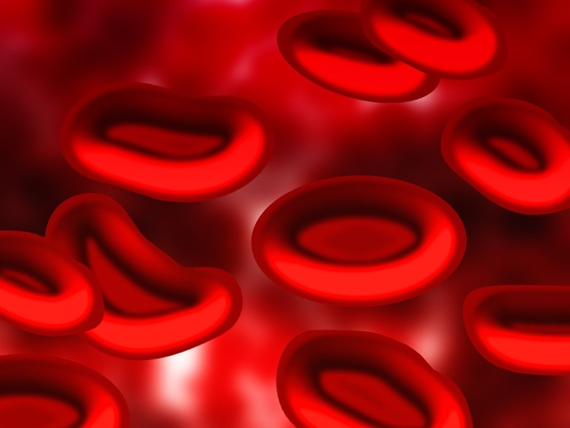
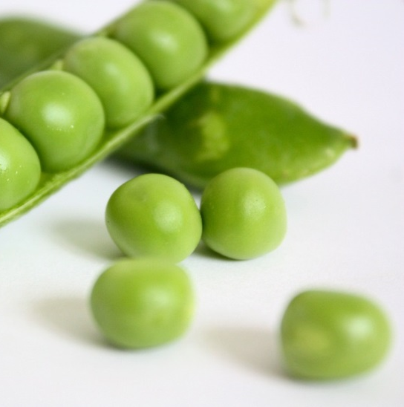
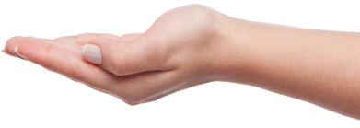
Kor stor er ei raud blodcelle?
Ekstraoppgåve
Om laukcella er forstørra til å bli like stor som ein murstein, kor stor vil da ei raud blodcelle bli? Som eit knappenålshovud, som ein ert eller som ein bordtennisball?
Ei typisk raud blodcelle er 6–8 mikrometer.
?

Slide 25
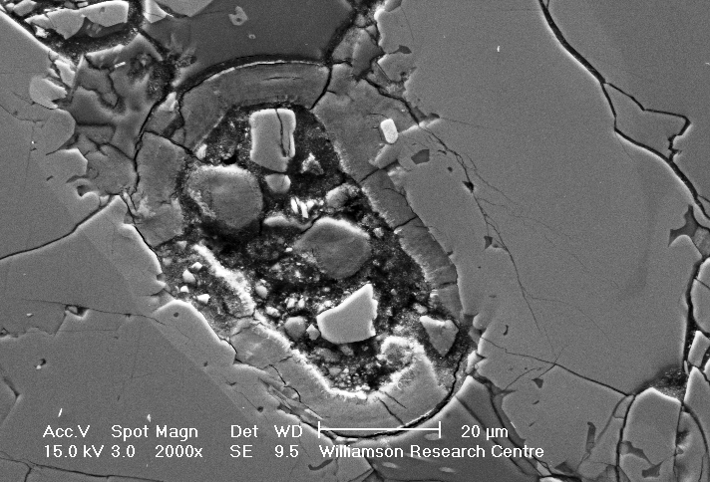

Slide 26
1 m 100 mm 10 mm 1 mm 100 µm 10 µm 1 µm 100 nm 10 nm 1 nm 0,1 nm
Atom
Raudlauk
?
Raud blodcelle
Høgda på eit menneske
Tjukkleik på eit hårstrå
Breidda til DNA
Lengden til løkceller
Virus
Lengda til funn i meteoritt
Lengda til funn i meteoritt
Lengda til DNA
Bakteriar

Slide 27
1 m 100 mm 10 mm 1 mm 100 µm 10 µm 1 µm 100 nm 10 nm 1 nm 0,1 nm
Tenk – par – del
Samanlikn funnet i meteoritten med cellene.
Kan funnet vere av ei celle?
Kva er bevisa dine?
Trekk din slutning!
Atom
Raudlauk
Raud blodcelle
Høgda på eit menneske
Tjukkleik på eit hårstrå
Breidda til DNA
Lengden til løkceller
Virus
Lengda til funn i meteoritt
Lengda til DNA
Bakteriar

